Slide 1
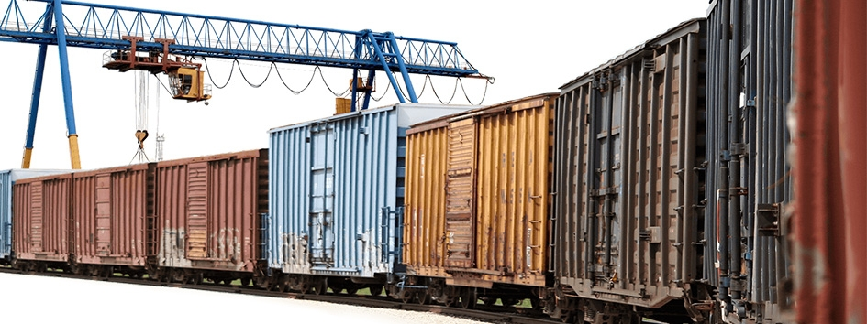
Сергеенко Татьяна Ивановна
Преподаватель Брянского филиала ПГУПС
Презентация на тему: ««Требования к размещению и креплению грузов в вагонах и контейнерах: общие положения, габариты погрузки, подготовка вагонов/контейнеров к погрузке, средства крепления грузов в вагонах, подготовка грузов к перевозке, требования к погрузке и выгрузке, размещение грузов в вагонах»

Slide 2
Общие положения
Настоящие Технические условия размещения и крепления грузов в вагонах и контейнерах устанавливают порядок и условия размещения и крепления грузов
в универсальных четырехосных вагонах (полувагонах, платформах, крытых) и
в контейнерах
при железнодорожных перевозках по территории Российской Федерации по железнодорожным путям, имеющим ширину колеи 1520 мм, со скоростью движения до 100 км/ч включительно.

Slide 3
Общие положения
Размещение и крепление грузов способами, которые не предусмотрены настоящими ТУ, должны выполняться в соответствии со способами,
установленными местными техническими условиями размещения и крепления грузов (МТУ)
согласно положениям, предусмотренным в пункте 7.1 ,7.2 Главы 1 ТУ.
Размещение и крепление грузов способами, не разработанными ТУ и МТУ, должны выполняться в соответствии со способами,
установленными непредусмотренными техническими условиями (НТУ)
согласно положениям пункта 7.3 Главы 1 ТУ.

Slide 4
Общие положения
Размещение и крепление грузов,
масса и габаритные размеры которых превышают нормы, установленные настоящей главой,
следует осуществлять в соответствии с Инструкцией по перевозке негабаритных и тяжеловесных грузов на железных дорогах государств - участников СНГ, Латвийской Республики, Литовской Республики, Эстонской Республики.

Slide 5
Общие положения
Размещение и крепление
съемного навесного оборудования, закрепление поворотных выдвигающихся частей новых кранов на железнодорожном ходу, перевозимых от заводов изготовителей, а также кранов такого типа, не бывших в употреблении, осуществляются в соответствии с Инструкцией по приведению в транспортное положение и порядку сопровождения конкретного крана, утвержденной заводом-изготовителем крана и согласованной федеральным органом исполнительной власти в области железнодорожного транспорта.

Slide 6
Общие положения
Размещение и крепление
съемного навесного оборудования бывших в употреблении кранов такого типа, а также закрепление поворотных, выдвигающихся частей кранов, предъявляемых к перевозке без съемного навесного оборудования, осуществляются в соответствии с НТУ, утвержденными в установленном разделе 7 Главы 1 ТУ.

Slide 7
Общие положения
Размещение и крепление грузов,
поступающих от железнодорожных администраций других государств,
должны соответствовать действующим на железнодорожном транспорте в Российской Федерации требованиям, если иное не установлено международными соглашениями, участником которых является Российская Федерация.

Slide 8
Габариты погрузки
Размещение на открытом железнодорожном подвижном составе грузов в зависимости от их размеров и крепления
должно осуществляться
в пределах габаритов погрузки

Slide 9
Габариты погрузки
Вид габарита погрузки | Распространяется на грузы | Применение
Основной | Все грузы | Железнодорожный транспорт
Льготный | Грузы, размещаемые в пределах погрузочной длины платформы, полувагона | Железнодорожный транспорт, за исключением участков: Хабаровск-1 - Амур; Кимкан - Богучан
Зональный | Лесные грузы, погруженные по ТУ, МТУ. Грузы, размещаемые на основании разрешения МПС России | Железнодорожный транспорт, за исключением участков: Белореченская - Туапсе - Веселое; Крымская - Новороссийск; Чум - Лабытнанги; Пукса - Наволок; Тигей - Ачинск; Тоннельная - Новороссийск

Slide 10
Габариты погрузки
Значения расстояния В
от точек очертания габаритов до вертикальной плоскости, проходящей через ось железнодорожного пути,
в зависимости от высоты Н точки от уровня головки рельса приведены в таблицах настоящей главы для основного, зонального и льготного габарита отдельно.
В

Slide 11
Габариты погрузки
Для основного, зонального и льготного габарита применяются отдельные таблицы.
Высота от уровня головки рельсов
Соответствующая ей ширина от оси пути
В
H | в | H | в | H | в
380-3999 | 1625 | 4430 | 1292 | 4870 | 951
4000 | 1625 | 4440 | 1284 | 4880 | 944
4010 | 1617 | 4450 | 1276 | 4890 | 937
4020 | 1609 | 4460 | 1268 | 4900 | 930
4030 | 1601 | 4470 | 1260 | 4910 | 922
4040 | 1593 | 4480 | 1252 | 4920 | 915
4050 | 1585 | 4490 | 1245 | 4930 | 908
4060 | 1577 | 4500 | 1238 | 4940 | 901
4070 | 1569 | 4510 | 1230 | 4950 | 893
4080 | 1561 | 4520 | 1222 | 4960 | 885

Slide 12
Габариты погрузки
В перевозочных документах на груз, погруженный в пределах льготного или зонального габарита погрузки, должны быть сделаны отметки соответственно «Льготный габарит» или «Зональный габарит»: - в оригинале транспортной железнодорожной накладной в графе «Место для особых отметок и штемпелей» грузоотправителем; - в вагонном листе в графе «Место для отметок» - уполномоченным перевозчиком лицом (в случае, когда перевозчик является одновременно владельцем инфраструктуры, - уполномоченным работником железнодорожной станции отправления).

Slide 13
Габариты погрузки
Груз, погруженный на одиночный универсальный вагон либо на сцеп из двух универсальных вагонов, является габаритным, если он ни одной своей частью, включая упаковку и крепление, не выходит за пределы основного габарита погрузки и расстояние от поперечной плоскости симметрии вагона (либо сцепа) до конца груза (с одной либо с обеих сторон), включая упаковку и крепление, не превышает значений, указанных в таблице.
Тип вагона или сцепа | База* |  | Наибольшее расстояние от середины вагона или сцепа до конца груза
 | вагона | сцепа
Платформа | 9720 14720 | - - | 8810 11200
Сцеп из 2 платформ | 9720 | 14620 | 11100
Полувагон | 8650 | - | 8225

Slide 14
Габариты погрузки
* Базой вагона (или сцепа) называется расстояние между направляющими сечениями, за которые принимаются:
- у одиночного вагона - расстояние между вертикальными осями подпятников тележек;
- у сцепа вагонов при размещении груза с опиранием на два вагона - расстояние между серединами опор, на которые опирается груз.

Slide 15
Габариты погрузки
Проверка габаритности груза
должна производиться при условии
нахождения вагона на прямом горизонтальном участке пути и
совмещения продольной вертикальной плоскости симметрии вагона с осью железнодорожного пути.
Для грузов, длина либо размещение которых не соответствует установленным в таблице 5 настоящей главы ограничениям, допускаемая ширина по условию вписывания в основной габарит погрузки при прохождении кривых участков пути определяется по методике, приведенной в разделе11 Главы 1 ТУ.

Slide 16
Подготовка вагонов, контейнеров к погрузке
Перед погрузкой пол вагона, опорные поверхности груза, подкладок, прокладок, упорных и распорных брусков, а также поверхности груза в местах контакта с обвязками и растяжками должны быть дополнительно очищены отправителем от снега, льда и грязи.
В зимнее время грузоотправитель должен посыпать пол вагона и поверхности подкладок в местах опирания груза тонким слоем (1-2 мм) чистого сухого песка.

Slide 17
Подготовка вагонов, контейнеров к погрузке
Разгрузочные люки полувагонов должны быть закрыты и заперты на запоры.
Если размещение груза производится в пределах погрузочной длины и ширины кузова,
торцовые борта платформ, торцовые двери полувагонов должны быть закрыты и заперты на запоры,
клиновые запоры бортов платформ осажены вниз до упора,
за исключением случаев, когда технология погрузки предполагает использование открытых бортов, дверей.

Slide 18
Подготовка вагонов, контейнеров к погрузке
Перед погрузкой грузов,
длина которых превышает длину пола платформы, полувагона, торцовые борта платформы должны быть откинуты на кронштейны,
а двери полувагона - открыты и закреплены.

Slide 19
Подготовка вагонов, контейнеров к погрузке
С целью исключения опирания груза на откинутые торцовые борта платформы груз должен быть размещен на подкладках.

Slide 20
Подготовка вагонов, контейнеров к погрузке
Перед погрузкой грузов,
ширина которых превышает ширину пола платформы,
все секции продольных бортов платформы или некоторые из них должны быть грузоотправителем открыты и закреплены с помощью колец, имеющихся на продольных бортах за металлические крючки, расположенные на продольных балках рамы платформы.
В случае отсутствия колец противоположные секции бортов должны быть грузоотправителем скреплены увязкой из проволоки диаметром не менее 4 мм в две нити, которая пропускается под боковыми и хребтовыми балками.

Slide 21
Подготовка вагонов, контейнеров к погрузке
В случаях, когда опущенные борта закрывают трафаретный номер платформы, он должен быть нанесен несмываемой белой краской на левых крайних секциях опущенных продольных бортов.
Секции продольных бортов платформ сцепа также должны быть открыты, если они препятствуют естественному поперечному смещению груза при движении вагонов в криволинейных участках пути.

Slide 22
Подготовка вагонов, контейнеров к погрузке
Для погрузки длинномерного груза формируется сцеп из двух и более вагонов в соответствии с требованиями раздела 1 Главы 1 ТУ.

Slide 23
Подготовка вагонов, контейнеров к погрузке
Для предотвращения разъединения вагонов сцепа при маневровых работах в пути следования рукоятки расцепных рычагов должны быть закреплены к кронштейнам проволокой, а на боковых бортах вагонов с обеих сторон должна быть нанесена несмываемой краской надпись
«Сцеп не разъединять».

Slide 24
Средства крепления грузов в вагонах
Для крепления грузов в вагонах применяются:
растяжки,
обвязки,
стяжки (в том числе многозвенные),
увязки,
деревянные стойки,
бруски и щиты,
упорные башмаки,
"шпоры",
каркасы,
кассеты,
пирамиды,
ложементы,
турникетные устройства.
Средства крепления могут быть одноразового и многоразового использования (многооборотные).

Slide 25
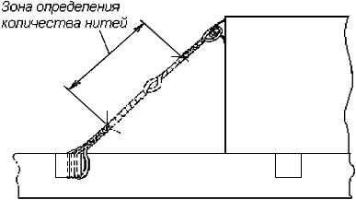
Средства крепления грузов в вагонах
Растяжка - средство крепления, закрепляемое одним концом за увязочное устройство на грузе,
другим концом - за специально предназначенное для этого увязочное устройство на кузове вагона.

Slide 26
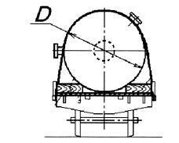
Средства крепления грузов в вагонах
Обвязка - средство крепления, охватывающее груз и закрепляемое обоими концами за увязочные устройства на кузове вагона.

Slide 27
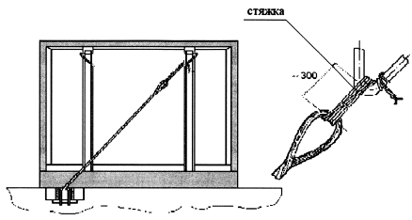
Средства крепления грузов в вагонах
Стяжка - средство крепления, предназначенное для соединения между собой и натяжения других средств крепления (как правило, растяжек, обвязок, стоек).

Slide 28
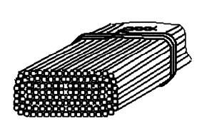
Средства крепления грузов в вагонах
Увязка - средство крепления, предназначенное для объединения отдельных единиц груза в одно грузовое место.

Slide 29
Для крепления растяжек и обвязок в вагонах используются
на платформах :
боковые и торцовые стоечные скобы;
опорные кронштейны на концевой балке;
напольные увязочные устройства (при наличии);
боковые скобы на платформах для крупнотоннажных контейнеров и колесной техники;

Slide 30
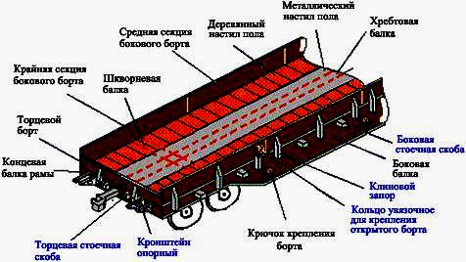
Для крепления растяжек и обвязок в вагонах используются

Slide 31
Для крепления растяжек и обвязок в вагонах используются
В полувагонах :
нижние увязочные устройства (косынки);
средние увязочные устройства, находящиеся на стойках боковых стен на высоте 1100-1200 мм от пола;
верхние увязочные устройства в виде скоб внутри и снаружи верхней обвязки кузова.

Slide 32
Для крепления растяжек и обвязок в вагонах используются
рррр

Slide 33
СПАСИБО ЗА ВНИМАНИЕ!

